Slide 1
Design Pattern: Prototype

Slide 2
Übersicht:
Allgemeines zu diesem Pattern
Funktionsweise & UML
Codebeispiel in Java

Slide 3
Allgemeines
Creational Pattern
Ziel: Duplikate von Objekten möglichst performant erstellen
Verwendung: z.B. Archivierung, Datenbanken oder Dokumentverarbeitung

Slide 4
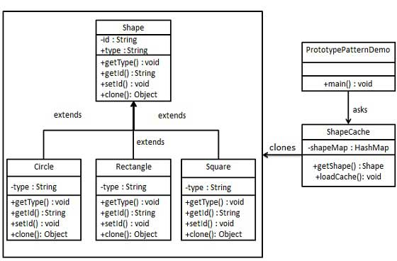
Funktionsweise & UML

Slide 5
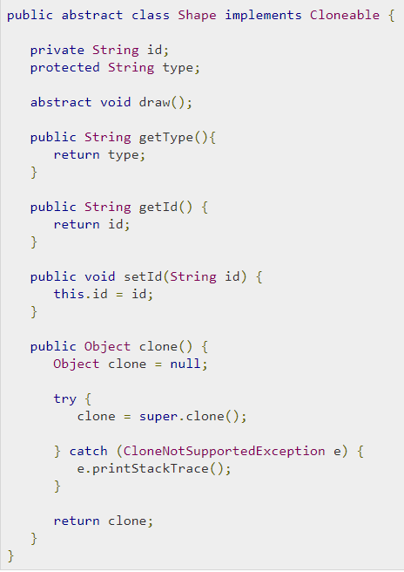
Codebeispiel in Java
Schritt 1 -> Beispielklassen erstellen
Abstrakte Klasse inkl. Cloneable Interface

Slide 6
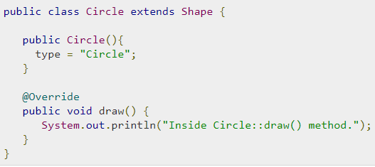
Codebeispiel in Java
Schritt 1 -> Beispielklassen erstellen
Subklasse wird erstellt

Slide 7
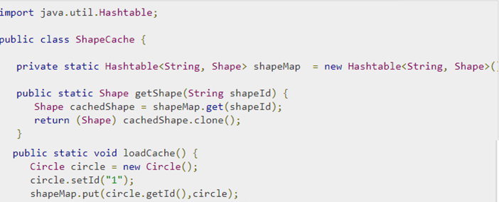
Codebeispiel in Java
Schritt 2 -> Erstellung der Cache-Klasse

Slide 8
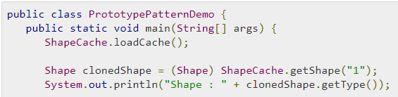
Codebeispiel in Java
Schritt 3 -> benutzende Klasse erstellen

Slide 9
Danke für eure Aufmerksamkeit!

